Slide 1
ČTVRTOHORY
Registrační číslo projektu: CZ.1.07/1.1.38/02.0025
Název projektu: Modernizace výuky na ZŠ Slušovice, Fryšták, Kašava a Velehrad
Tento projekt je spolufinancován z Evropského sociálního fondu a státního rozpočtu České republiky.
Př_160_Geologie_Čtvrtohory
Autor: Mgr. Jiří Sukaný
Škola: Základní škola Velehrad, okres Uherské Hradiště, příspěvková organizace

Slide 2
Anotace:
Digitální učební materiál je určen pro seznámení, rozšíření, upevňování učiva o čtvrtohorách.
Materiál rozvíjí, podporuje, vysvětluje znalosti o čtvrtohorách.
Je určen pro předmět přírodopis 9. ročník
Tento materiál vznikl ze zápisu autora jako doplňující materiál k učebnici: Černík, V., Martinec, Z., Vítek, J., Přírodopis 4 pro 9. ročník základní školy a nižší ročníky víceletých gymnázií, Bělehradská 47, 120 00 Praha 2: SPN, 1998, ISBN 80-7235-044-7

Slide 3
Čtvrtohory
(Kvartér)
dnes už se řadí jen jako perioda éry kenozoika
zahrnují posledních 2,6 mil. let
Dělí se:
pleistocén – starší
holocén – mladší – posledních 10 tis. let

Slide 4
kontinenty jsou uspořádány téměř jako dnes
pokračuje alpinské vrásnění a zdvih Himálájí
vlivem ochlazení kolísá hladina moří až o 120m, vynořené pevninské mosty umožňují migraci rostlin živočichů i člověka např. do S. Ameriky

Slide 5
Doba ledová
od konce třetihor se klima výrazně ochlazuje – nastává doba ledová
dělí se na dlouhé glaciály (doby ledové) – trvající 100 tisíce let a kratší interglaciály doby meziledové – oteplení) trvající 10-ti tisíce let.
vznikají rozsáhlé ledovcové příkrovy – pevnický ledovec pokrývá Arktidu a značnou část severní polokoule + Antarktidu, horské ledovce

Slide 6
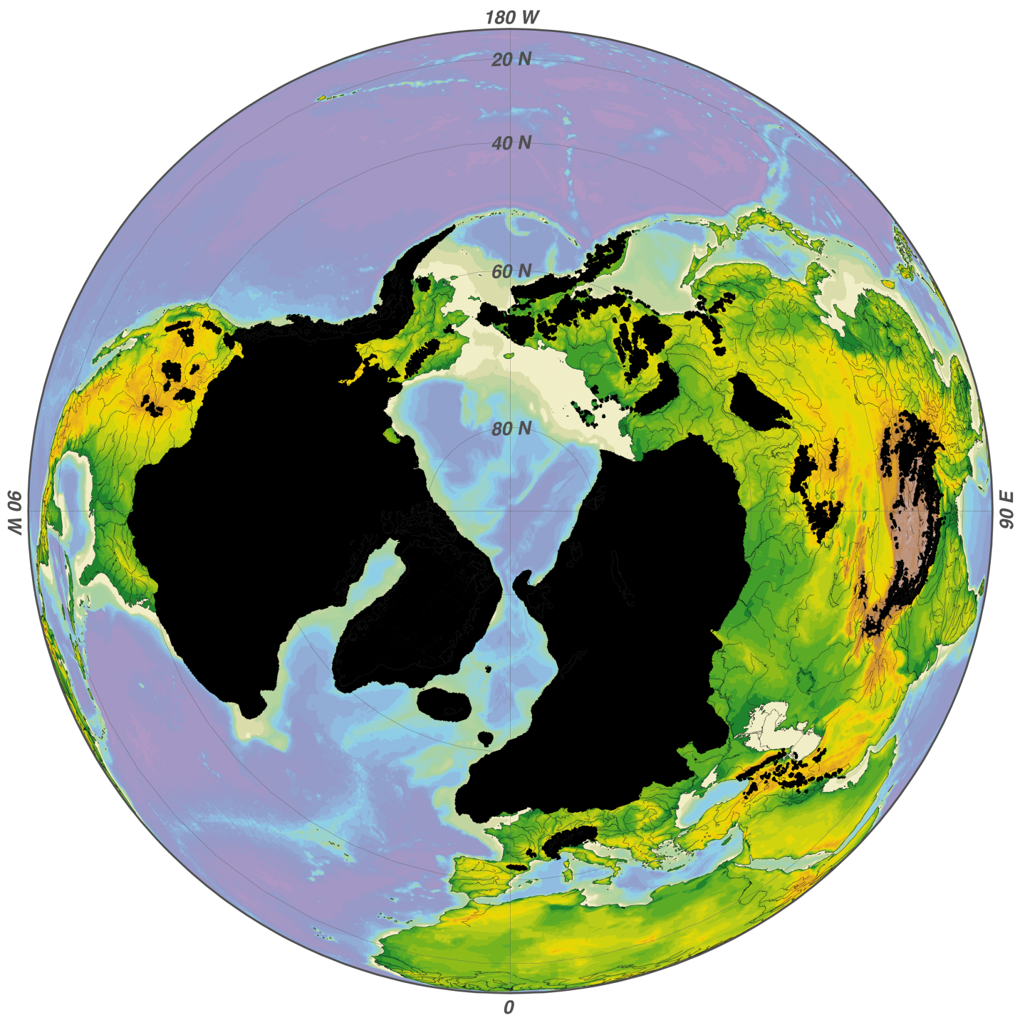
Maximální zalednění severní polokoule.
Ne při každé době ledové dosáhl ledovec až k nám.
Při největším rozsahu se zastavil o Krkonoše a pronikl až do Moravské brány.

Slide 7
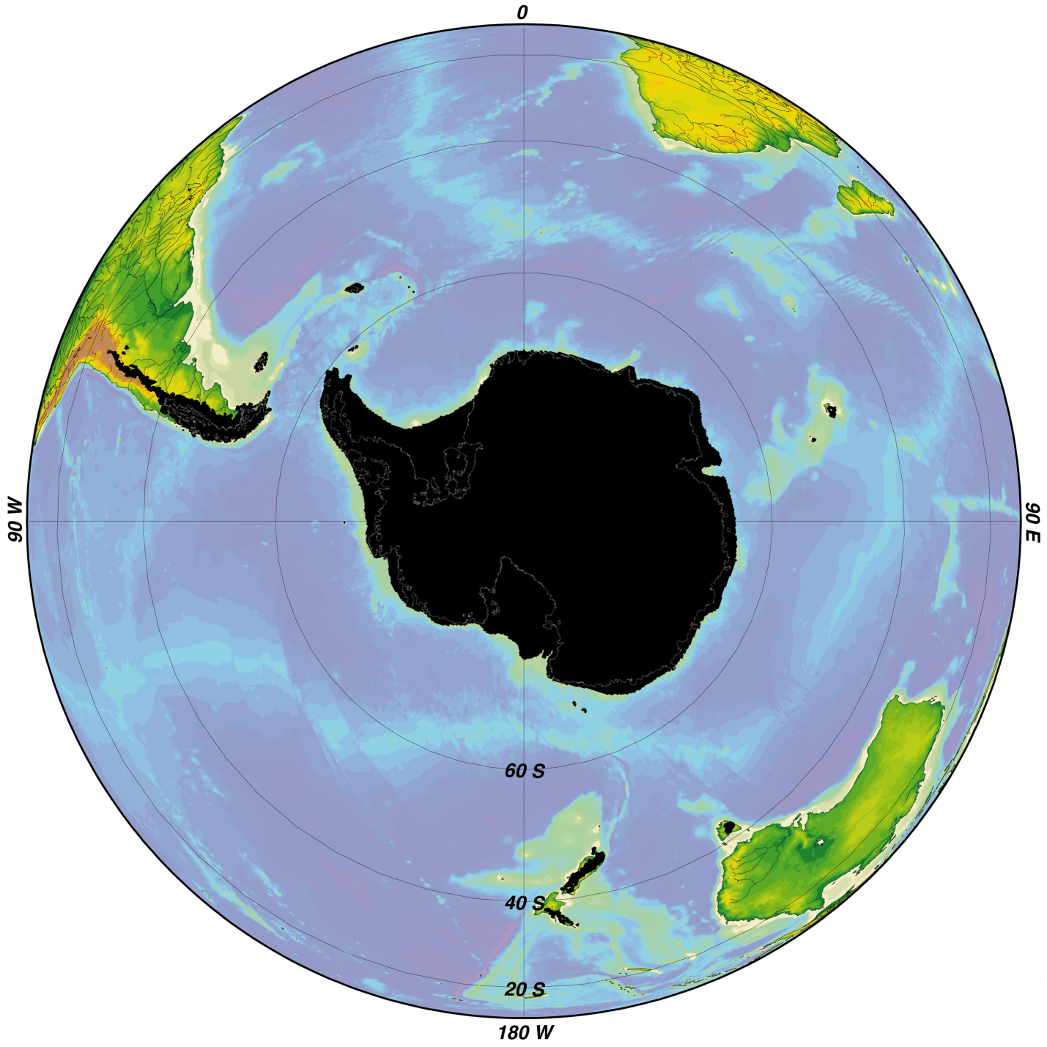
Maximální zalednění jižní polokoule.
Na výrazné ochlazení reagovala celá biota – neustále migrují rostliny i živočichové, tak jak se posouvají klimatické pásy v dobách ledových a meziledových.

Slide 8
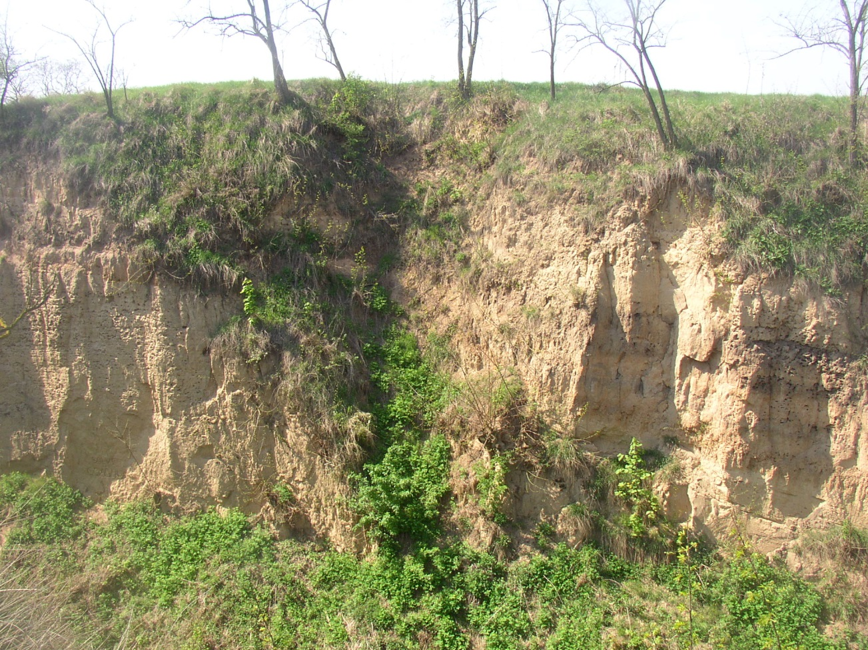
V předledovcových zónách bylo suché mrazivé klima – mrazové zvětrávání a odnos materiálu větrem i vodou.
Vznikají mrazové sruby – Petrovy kameny, kamenná moře.
Vznikají spraše – jemné sedimenty na kterých se vyvíjí černozemě.
Utváří se říční síť, vznikají nánosy štěrků a písků.
Váté spraše.

Slide 9
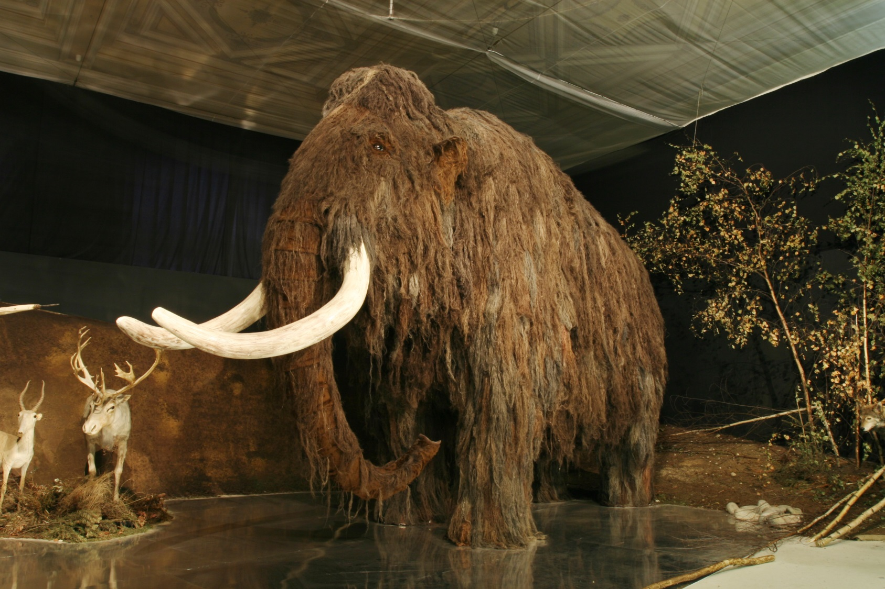
Koncem pleistocénu dochází k vymírání převážně velkých savců. Mezi jedny z příčin se řadí i člověk.
Mamut – výška až 4m, až 6 tun, mohutné kly, býložravci

Slide 10
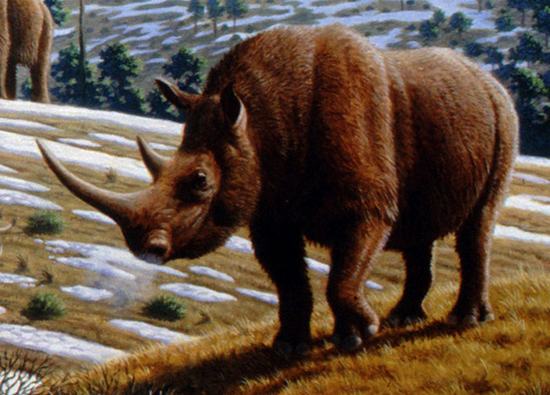
Nosorožec srstnatý – stepi, délka kolem 4 m, 5 t, roh 1m.

Slide 11
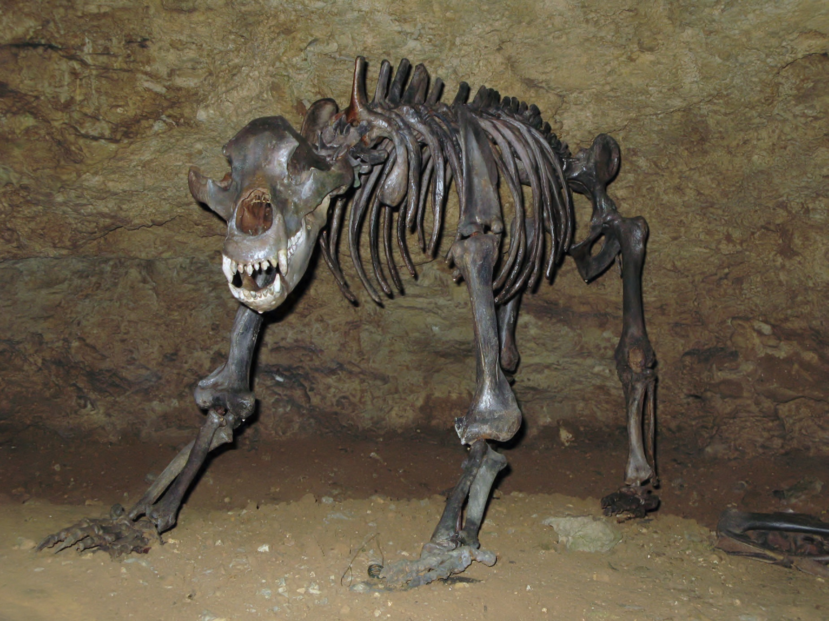
Medvěd jeskynní – vymřel před 10-ti tis. lety., 2 m délka , 900 kg

Slide 12
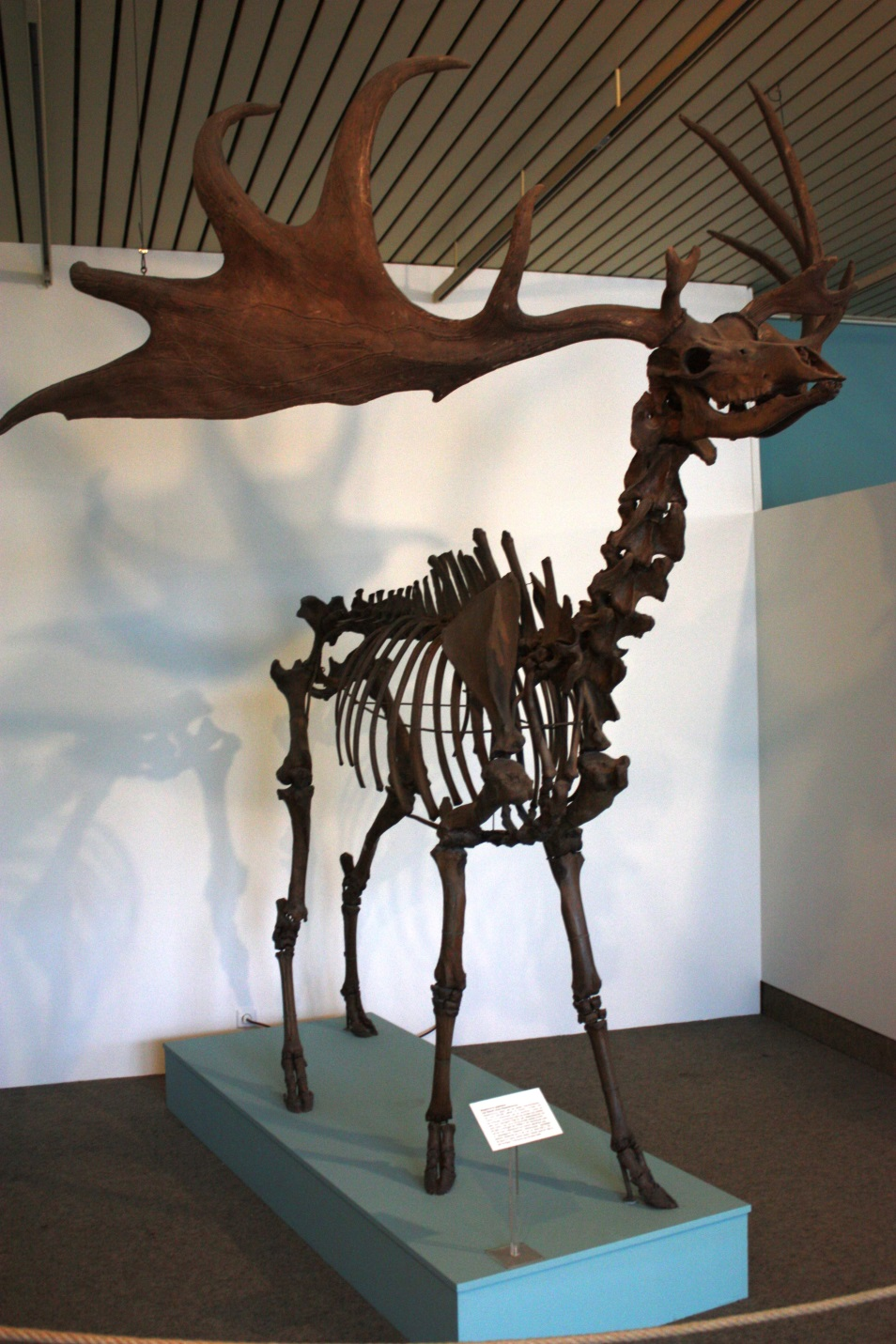
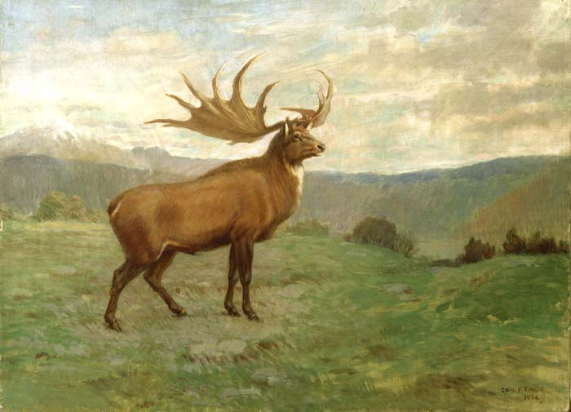
Megaloceros giganteus – obří stepní jelen – rozpětí paroží až 3,7 m.

Slide 13
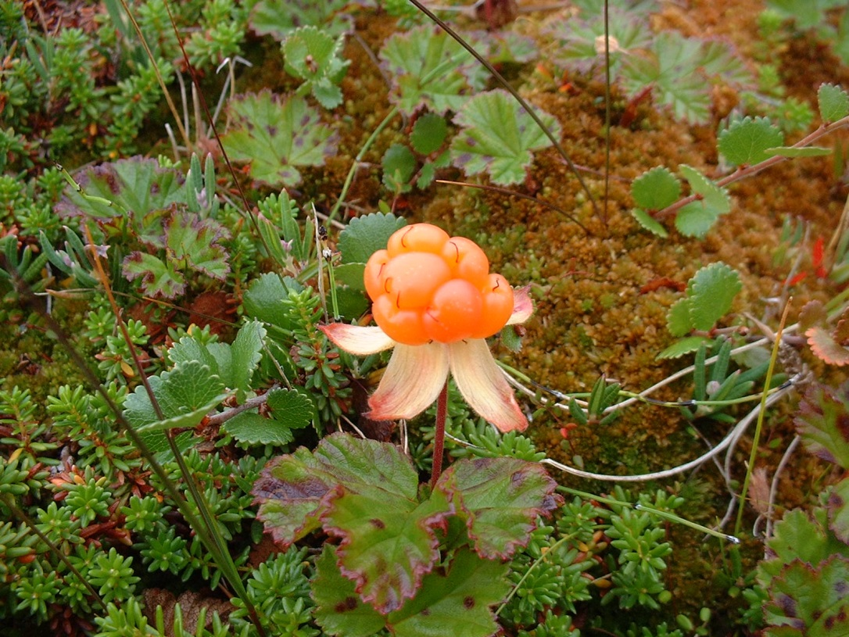
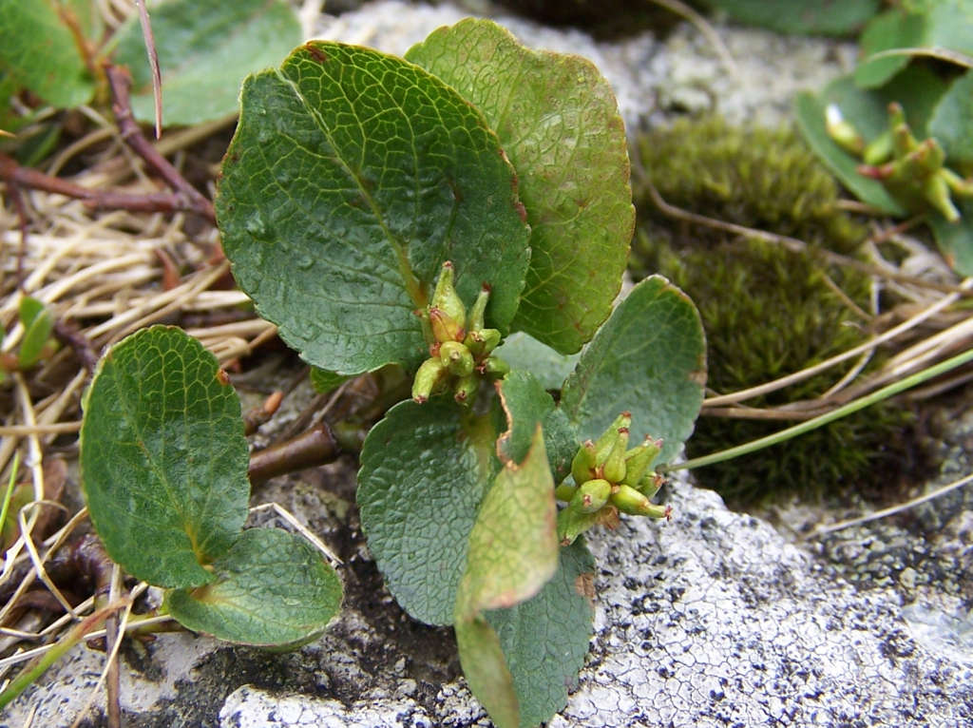
Glaciální relikt – pozůstatek chladnomilných druhů po poslední době ledové – ve vrcholových partiích hor.
Vrba bylinná – nejnižší dřevina rostoucí v ČR
Ostružiník moruška

Slide 14
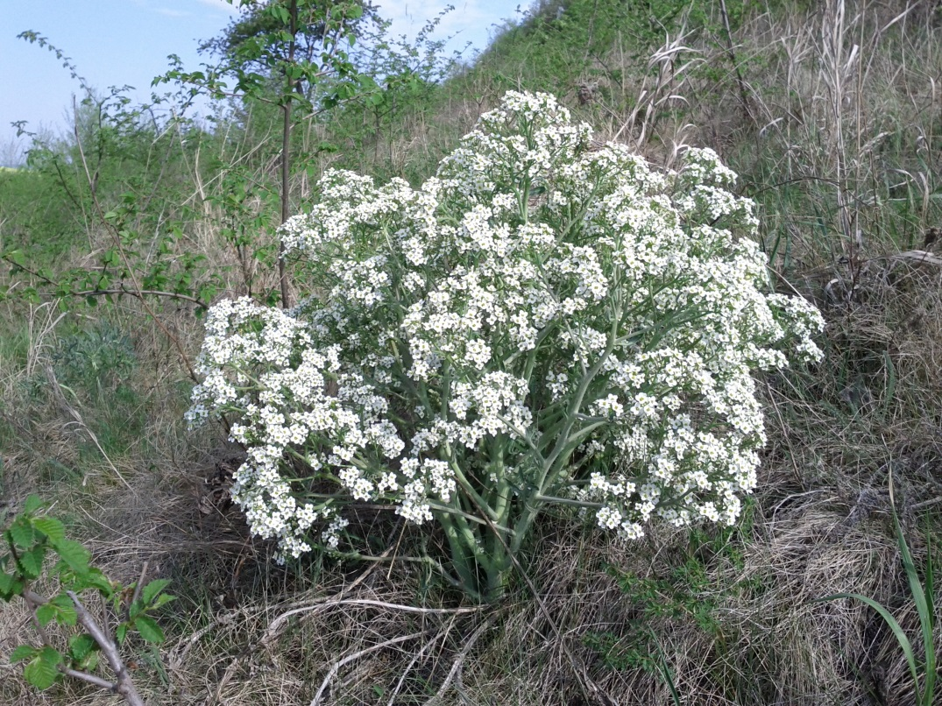
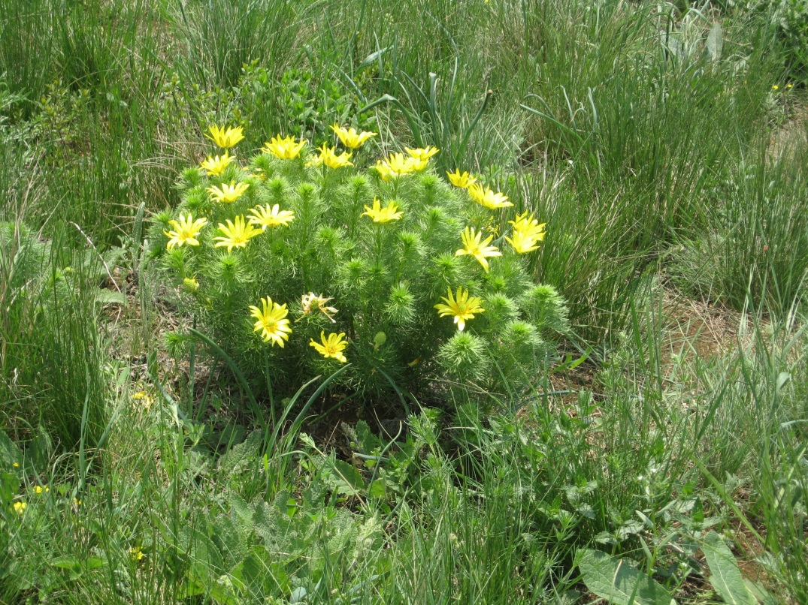
Při posledním oteplení se k nám od jihu rozšiřují teplomilné druhy.
Katrán tatarský – stepní běžec
Hlaváček jarní - trs

Slide 15
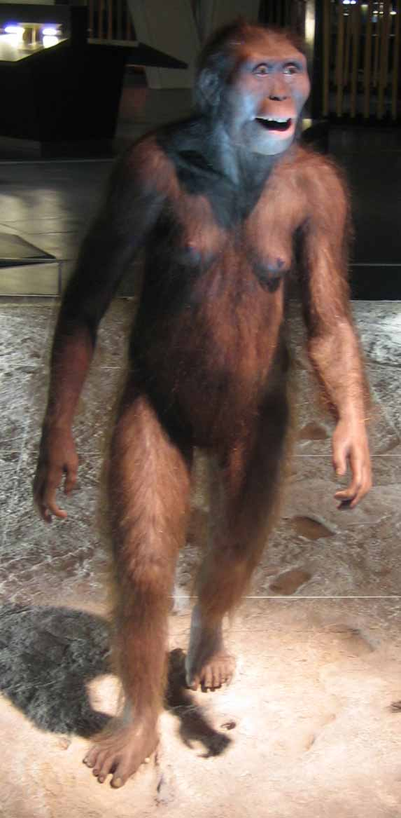
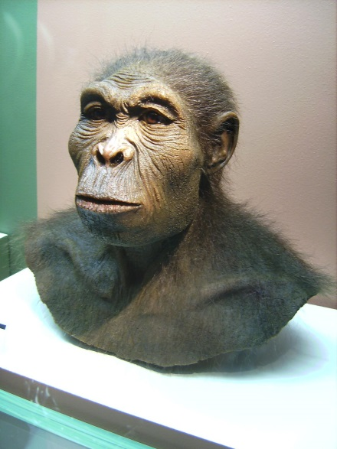
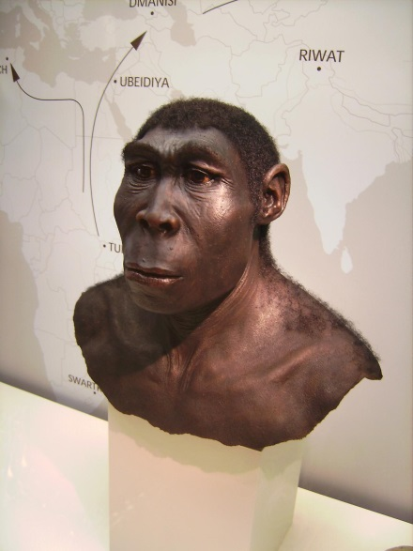
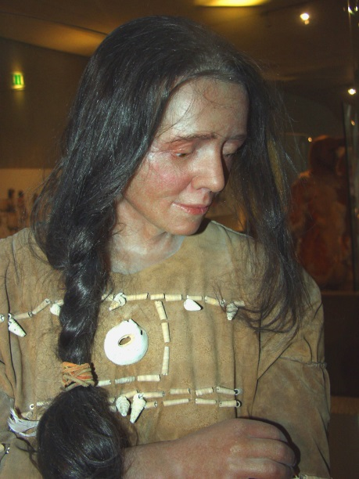
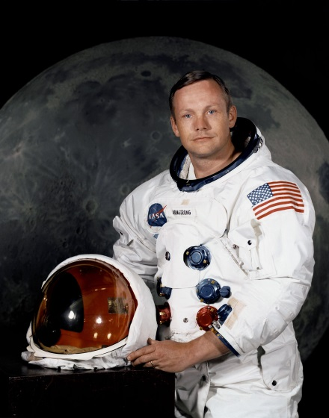
Vývoj člověka
činnost člověka dnes výrazným způsobem mění ráz krajiny s negativním dopadem na organismy
Homo erectus
Člověk vzpřímený
1,8 – 60 tis.
Homo sapiens sapiens – Člověk moudrý – dnešní – Neil Armstrong
Homo habilis
Člověk zručný
2,3 – 1,4 mil.
Homo sapiens
Kromaňonec
35 – 10 tis. BC
Australopithecus
4 – 2,7 mil.

Slide 16
POUŽITÉ ZDROJE:
Iceage north-glacial hg.png. In: Wikipedia: the free encyclopedia [online]. San Francisco (CA): Wikimedia Foundation, 2001-, 2008 [cit. 2013-07-08]. Dostupné z: http://cs.wikipedia.org/wiki/Soubor:Iceage_north-glacial_hg.png
Iceage south-glacial hg.png. In: Wikipedia: the free encyclopedia [online]. San Francisco (CA): Wikimedia Foundation, 2001-, 2008 [cit. 2013-07-08]. Dostupné z: http://cs.wikipedia.org/wiki/Soubor:Iceage_south-glacial_hg.png
Lovci mamutu mammoth.jpg. In: Wikipedia: the free encyclopedia [online]. San Francisco (CA): Wikimedia Foundation, 2001-, 2007 [cit. 2013-07-08]. Dostupné z: http://cs.wikipedia.org/wiki/Soubor:Lovci_mamutu_mammoth.jpg
Woolly rhinoceros (Coelodonta antiquitatis) - Mauricio Antón.jpg. In: Wikipedia: the free encyclopedia [online]. San Francisco (CA): Wikimedia Foundation, 2001-, 2012 [cit. 2013-07-08]. Dostupné z: http://cs.wikipedia.org/wiki/Soubor:Woolly_rhinoceros_%28Coelodonta_antiquitatis%29_-_Mauricio_Ant%C3%B3n.jpg
Teufelshöhle-Höhlenbär-Dreiviertelprofil.jpg. In: Wikipedia: the free encyclopedia [online]. San Francisco (CA): Wikimedia Foundation, 2001-, 2008 [cit. 2013-07-08]. Dostupné z: http://en.wikipedia.org/wiki/File:Teufelsh%C3%B6hle-H%C3%B6hlenb%C3%A4r-Dreiviertelprofil.jpg
Überseemuseum Bremen 2009 250.JPG. In: Wikipedia: the free encyclopedia [online]. San Francisco (CA): Wikimedia Foundation, 2001-, 2009 [cit. 2013-07-08]. Dostupné z: http://en.wikipedia.org/wiki/File:%C3%9Cberseemuseum_Bremen_2009_250.JPG
Knight Megaloceros.jpg. In: Wikipedia: the free encyclopedia [online]. San Francisco (CA): Wikimedia Foundation, 2001-, 2009 [cit. 2013-07-08]. Dostupné z: http://en.wikipedia.org/wiki/File:Knight_Megaloceros.jpg
Hjortron.jpg. In: Wikipedia: the free encyclopedia [online]. San Francisco (CA): Wikimedia Foundation, 2001-, 2009 [cit. 2013-07-08]. Dostupné z: http://cs.wikipedia.org/wiki/Soubor:Hjortron.jpg
Salix herbacea a3.jpg. In: Wikipedia: the free encyclopedia [online]. San Francisco (CA): Wikimedia Foundation, 2001-, 2006 [cit. 2013-07-08]. Dostupné z: http://cs.wikipedia.org/wiki/Soubor:Salix_herbacea_a3.jpg
PP Sprasova rokle u Zemech Kralupy nad Vltavou CZ top 176.jpg. In: Wikipedia: the free encyclopedia [online]. San Francisco (CA): Wikimedia Foundation, 2001-, 2009 [cit. 2013-07-08]. Dostupné z: http://cs.wikipedia.org/wiki/Soubor:PP_Sprasova_rokle_u_Zemech_Kralupy_nad_Vltavou_CZ_top_176.jpg
Crambe tataria 1.jpg. In: Wikipedia: the free encyclopedia [online]. San Francisco (CA): Wikimedia Foundation, 2001-, 2012 [cit. 2013-07-08]. Dostupné z: http://cs.wikipedia.org/wiki/Soubor:Crambe_tataria_1.jpg
Hlaváček trs.JPG. In: Wikipedia: the free encyclopedia [online]. San Francisco (CA): Wikimedia Foundation, 2001-, 2013 [cit. 2013-07-08]. Dostupné z: http://cs.wikipedia.org/wiki/Soubor:Hlav%C3%A1%C4%8Dek_trs.JPG

Slide 17
POUŽITÉ ZDROJE:
A.afarensis.jpg. In: Wikipedia: the free encyclopedia [online]. San Francisco (CA): Wikimedia Foundation, 2001-, 2006 [cit. 2013-07-08]. Dostupné z: http://cs.wikipedia.org/wiki/Soubor:A.afarensis.jpg
Homo habilis.JPG. In: Wikipedia: the free encyclopedia [online]. San Francisco (CA): Wikimedia Foundation, 2001-, 2007 [cit. 2013-07-08]. Dostupné z: http://cs.wikipedia.org/wiki/Soubor:Homo_habilis.JPG
Homo erectus.JPG. In: Wikipedia: the free encyclopedia [online]. San Francisco (CA): Wikimedia Foundation, 2001-, 2007 [cit. 2013-07-08]. Dostupné z: http://cs.wikipedia.org/wiki/Soubor:Homo_erectus.JPG
Cro-Magnon-Frau-Neanderthal.jpg. In: Wikipedia: the free encyclopedia [online]. San Francisco (CA): Wikimedia Foundation, 2001-, 2009 [cit. 2013-07-08]. Dostupné z: http://commons.wikimedia.org/wiki/File:Cro-Magnon-Frau-Neanderthal.jpg
Neil Armstrong pose.jpg. In: Wikipedia: the free encyclopedia [online]. San Francisco (CA): Wikimedia Foundation, 2001-, 2012 [cit. 2013-07-08]. Dostupné z: http://en.wikipedia.org/wiki/File:Neil_Armstrong_pose.jpg

